Slide 1

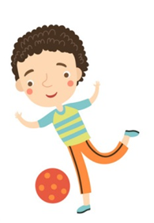


Ôn và khởi động

Slide 2

Đọc
Nếu không may bị lạc
Sáng chủ nhật, bố cho Nam và em đi công viên. Công viên đông như hội. Khi vào cổng, bố dặn: “Các con cẩn thận kẻo bị lạc. Nếu không may bị lạc, các con nhớ ra cổng này. Nhìn kìa, cổng có lá cờ rất to”.
Công viên đẹp quá. Nam cứ mải mê xem hết chỗ này đến chỗ khác. Lúc ngoảnh lại thì không thấy bố và em đâu. Nam vừa chạy tìm vừa gọi “Bố ơi! Bố ơi!”. Hoảng hốt, Nam suýt khóc. Chợt Nam nhìn thấy tấm biển “Lối ra cổng”. Nhớ lời bố dặn, Nam đi theo hướng tấm biển chỉ đường. “A, lá cờ kia rồi!”. Nam mừng rỡ khi thấy bố và em đang chờ ở đó.
(Theo Phạm Thị Thúy – Tuấn Hiển)
2

Slide 3
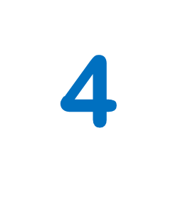
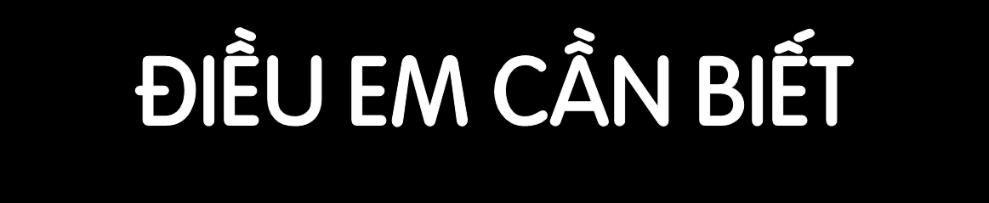


4
Bài
4
NẾU KHÔNG MAY BỊ LẠC

Slide 4
5
Chọn từ ngữ để hoàn thiện câu và viết câu vào vở
bổ ích
người lạ
hoảng hốt
mải mê
Uyên không (….………..) khi bị lạc.
hoảng hốt

Slide 5
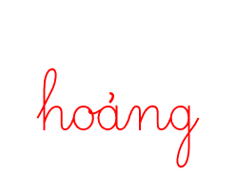
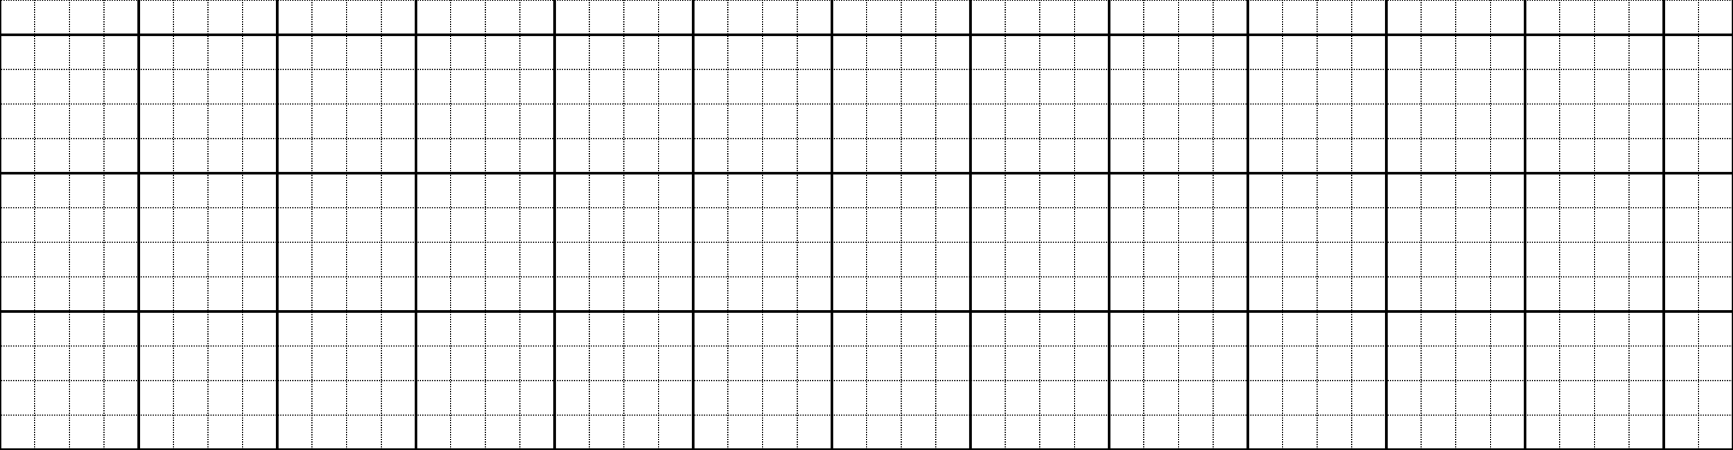
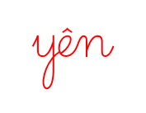
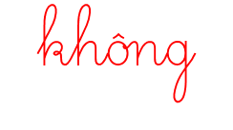

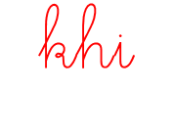
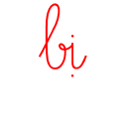
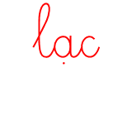
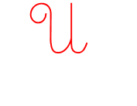
4. Viết câu đã hoàn thành ở mục 5 ( SHS trang 76)
.
,

Slide 6
7
Nghe viết
Nam bị lạc khi đi chơi công viên. Nhớ lời dặn,
Nam tìm đến điểm hẹn, gặp lại bố và em.
Khi viết chữ đầu dòng, ta lưu ý gì?
Đoạn trên có mấy câu?
Những chữ nào viết hoa? Vì sao?
Kết thúc câu có dấu gì?
Em hãy tìm từ dễ viết lẫn trong bài.
Notes:
GV có thể cho HS viết từ khó vào bảng con nếu HS còn nhầm lẫn nhiều và thường xuyên. GV tự linh động từ khó phù hợp với địa phương.

Slide 7
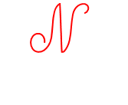
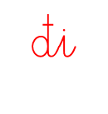

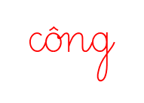
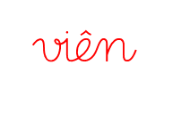
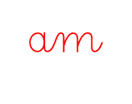
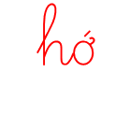
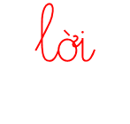
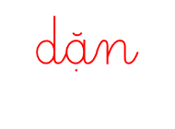
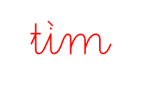
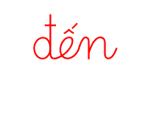
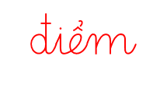
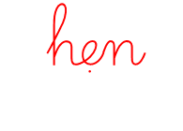
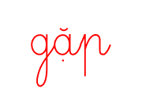
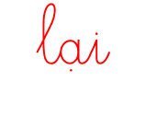
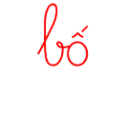
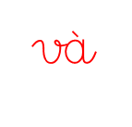
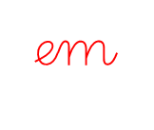
5. Nghe viết ( SHS trang 77)
.
,
,
.

Slide 8
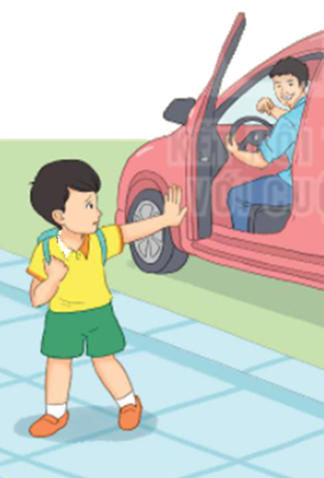
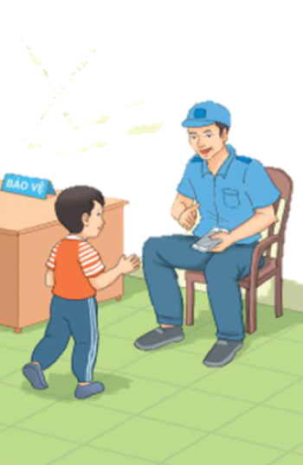
6
Quan sát tranh và dùng từ ngữ trong khung để nói: Nếu chẳng may bị lạc, em sẽ làm gì?
gọi điện
người lạ
nhân viên bảo vệ
Notes:
GV linh động tổ chức HĐ

Slide 9

Tìm trong hoặc ngoài bài đọc Nếu không may bị lạc từ ngữ có tiếng chứa vần im, iêm, ep, êp
8

Slide 10


hiếm
điểm
tép
tiêm
iêm
hẹp
ep
chim
tim
xếp
êp
im
tìm
sếp
bếp
Các tiếng chứa vần

Slide 11
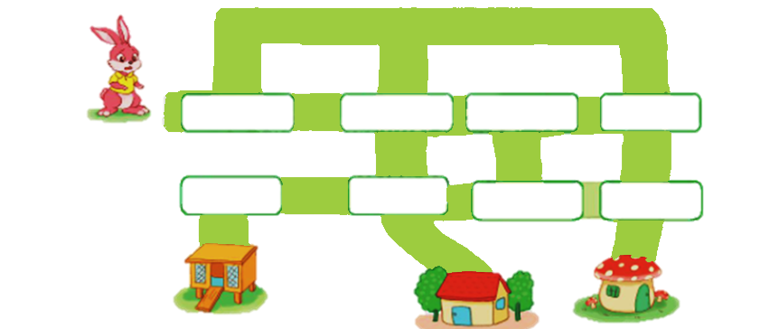

9
T
r
ò
c
h
ơ
i
Tìm đường về nhà
Đường về nhà thỏ phải đi qua những từ ngữ có bông hoa cần thay bằng gi. Em hãy giúp thỏ tìm đường về nhà nhé!
d
ảng bài
ày dép
canh ữ
ẻo dai
gi
gi
gi
r
d
au cải
ữ tợn
gi
ọt nước
gi
a đình
Notes:
GV kích vào bông hoa sẽ hiện chữ cần điền

Slide 12


Slide 13
Dặn dò:
+ Xem lại bài trang 74 đến trang 77
+ Hoàn thành vở bài tập TV
+ Xem bài Đèn giao thông (trang 78, 79)

